Slide 1
Cam 7: Gwneud cynnyrch llaeth

Slide 2
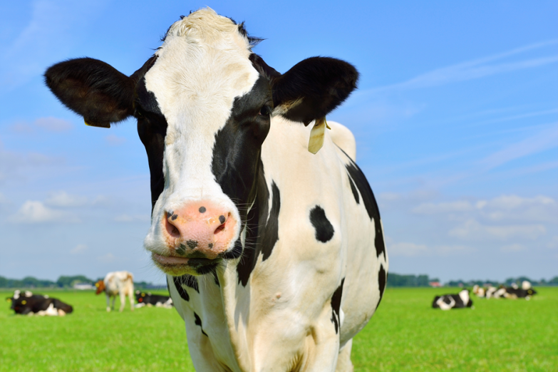
Amcanion dysgu
  Deall sut mae cynhyrchion llaeth yn cael eu gwneud
  Gwneud cynnyrch llaeth
Siaradwch â’ch partner: Beth yw cynnyrch llaeth? O ble maen nhw’n dod?
Faint o gynhyrchion llaeth
allwch chi eu cofio?

Slide 3
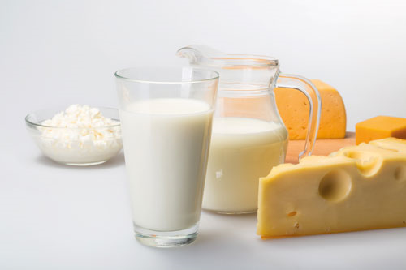
Buddion maethol llaeth
Mae llaeth yn cynnwys llawer o brotein ac yn helpu ein corff i dyfu.
Mae’n cynnwys llawer o galsiwm a fitamin D sy’n helpu i gadw ein hesgyrn a’n dannedd yn iach.
Wyddech chi? I gael yr un faint o
galsiwm ag sydd mewn un
gwydraid o laeth, byddai’n
rhaid i ni fwyta 11 dogn o
sbigoglys, 4 dogn o frocoli
a 63 o ysgewyll Brwsel!

Slide 4
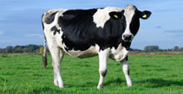
Prosesu llaeth
Mae gwartheg godro yn cynhyrchu llaeth ac mae’n rhaid eu godro ddwywaith y dydd. Rhaid storio’r llaeth yn gyflym ar dymheredd isel i’w gadw’n ffres. Yna caiff ei gludo i laethdy i’w brosesu.
Yn y llaethdy, mae’r llaeth wedi’i basteureiddio sy’n golygu ei fod yn cael ei gynhesu’n gyflym iawn a’i oeri i lawr eto i ladd unrhyw facteria niweidiol.
Ar ôl hynny, mae’r llaeth yn cael ei
wahanu i’w gydrannau hufen a
hylif cyn ei safoni (ei ail-gymysgu
fel bod y llaeth yn cynnwys faint
o fraster sydd ei angen e.e. lled-sgim).

Slide 5
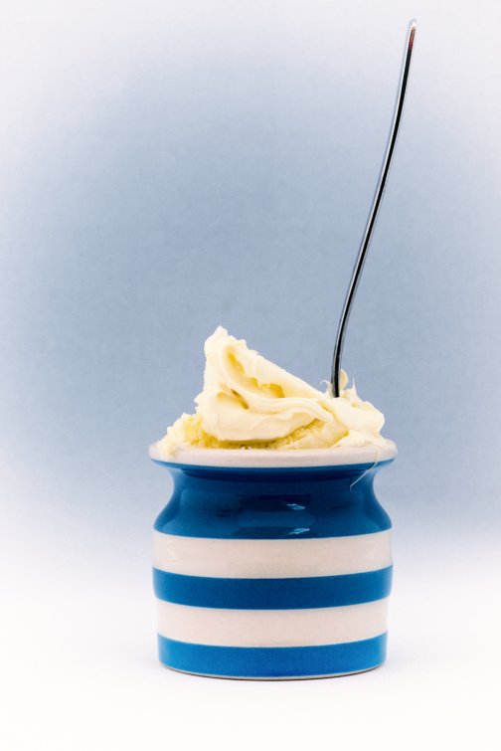
Hufen
Mae cynnwys braster a hylif llaeth ffres heb ei basteureiddio yn gwahanu’n gyflym ac mae’r braster yn codi i’r brig.
Gelwir yr haen fraster hon yn hufen.
Ar ôl i’r hufen gael ei wahanu o’r
llaeth, caiff ei basteureiddio.

Slide 6
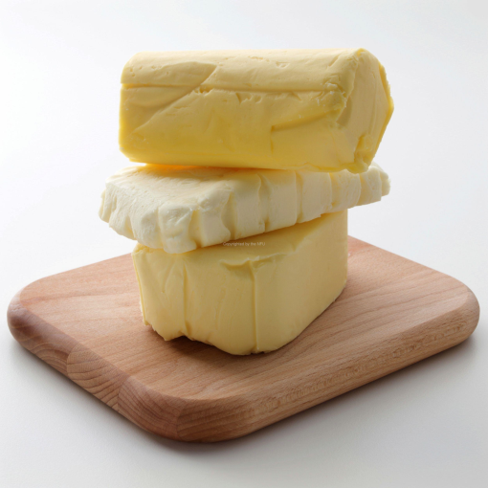
Menyn
Ar ôl i’r hufen gael ei wahanu o’r llaeth, gellir ei droi’n fenyn trwy ei gorddi’n barhaus i wahanu’r braster llaeth solet o’r llaeth enwyn hylif.
Heddiw, byddwn yn cwblhau’r broses hon i ni’n hunain ac yn gwneud ein menyn ein hunain y gallwn ei ddefnyddio i wneud ein
cynhyrchion bwyd.

Slide 7
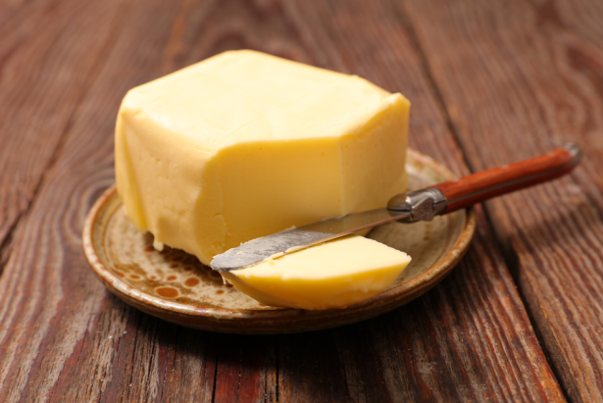
Gwneud ein menyn ein hunain
  Mae angen i ni lenwi ein cynwysyddion fel eu bod tua thraean yn llawn. Sut allwn ni ddefnyddio Mathemateg i’n helpu ni i wneud hyn?
  Ar ôl i’r hufen gael ei ychwanegu at y cynhwysydd, sgriwiwch y caead arno’n dynn.
  Cymerwch eich tro i ysgwyd y cynhwysydd am hyd at hanner awr wrth i chi gystadlu yn y Gemau Olympaidd Llaeth!
  Sylwch ar y newidiadau y mae eich hufen yn mynd drwyddynt – beth ydych chi’n sylwi arno?
  Arllwyswch y llaeth enwyn i ffwrdd a
  rheweiddio’ch menyn, yn barod i’w
  ddefnyddio yn eich rysáit yng Ngham 8!

Slide 8
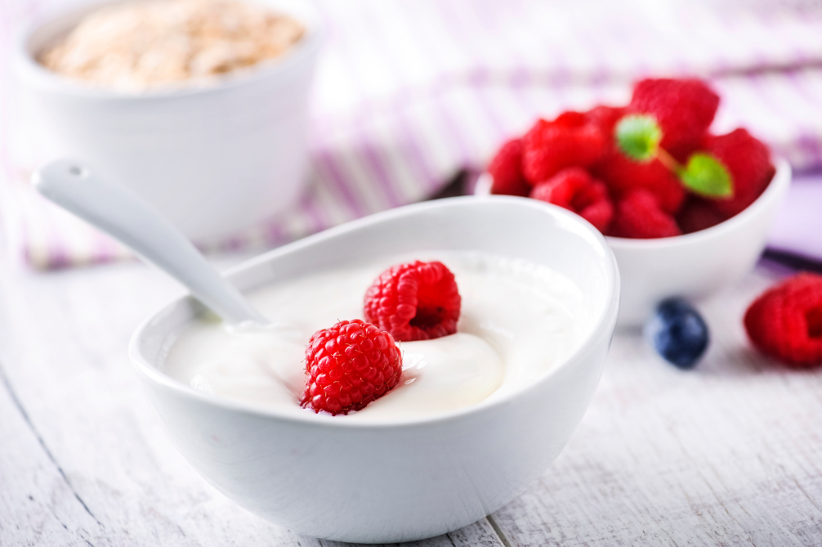
Iogwrt
I wneud iogwrt, mae bacteria diniwed yn cael eu hychwanegu at laeth wedi’i basteureiddio.
Mae’r bacteria’n cynhyrchu asid lactig, sy’n tewhau’r llaeth ac yn ei droi’n iogwrt.

